Slide 1

Estatísticas – Mercado de trabalho – PNADC Anual (com base nos estratos geográficos de MG) Italo do Nascimento Mendonça 02/12/2024

Slide 2


Tabelas – PNADC-T X PNADC-A
No total, há 66 tabelas referentes ao mercado de trabalho na PNADC-T (Sistema IBGE de Recuperação Automática – SIDRA).
Destas, já foi possível elaborar e relacionar com dados da PNADC-A (5ª visita) um total de 23 tabelas. Nesse primeiro momento, para facilitar a conferência, foram calculadas as estatísticas somente para o ano de 2022.

Slide 3
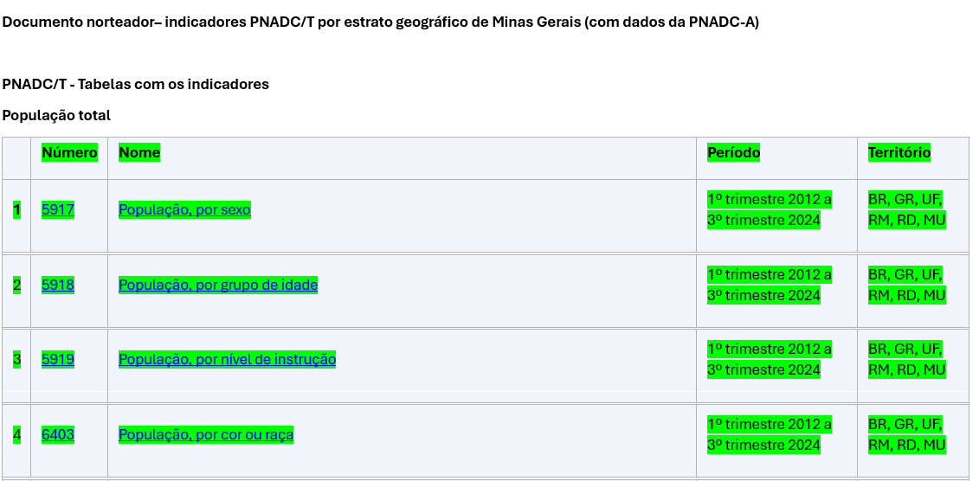
Tabelas – PNADC-T X PNADC-A Documento Norteador

Slide 4
Tabelas – PNADC-T X PNADC-A
Dúvida: qual a melhor forma de fazer as conferências e validações dos dados, a partir do coeficiente de variação, considerando os diversos estratos x o total do estado de Minas Gerais?

Slide 5
Tabelas – PNADC-T X PNADC-A
Dúvida na hora de realizar a fórmula para calcular a medida de subutilização;
Dúvida: na PNADC-T, os rendimentos apresentados nas tabelas a seguir são calculados considerando os termos “habitualmente” e “efetivamente”. Na PNADC-A, entretanto, só aparecem os rendimentos “efetivamente” recebidos. Como proceder diante desse cenário?

Slide 6
Saídas do RMarkdown
Como vamos padronizar as saídas para cada indicador, considerando todos os anos de análise?
Tabela ou gráfico, para cada estrato?
Padrão de fontes, cores e outros aspectos de forma.

Slide 7
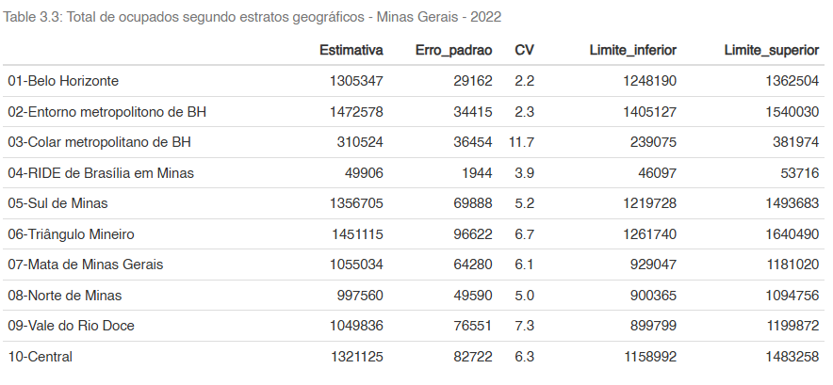
Exemplo de Saída do RMarkdown

